Slide 1
So sánh số có 2 chữ số
(Tiết 2)

Slide 2
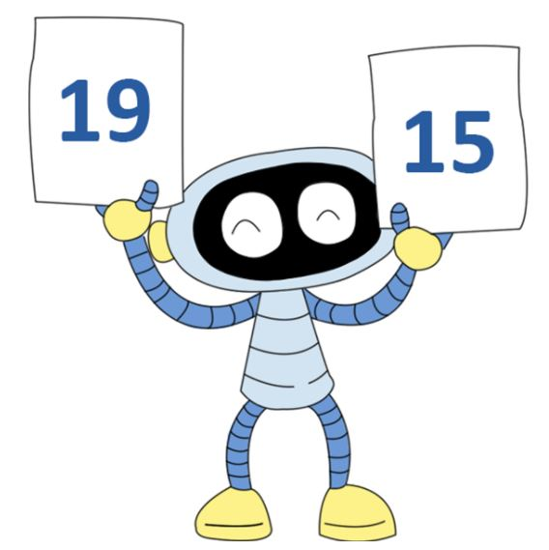
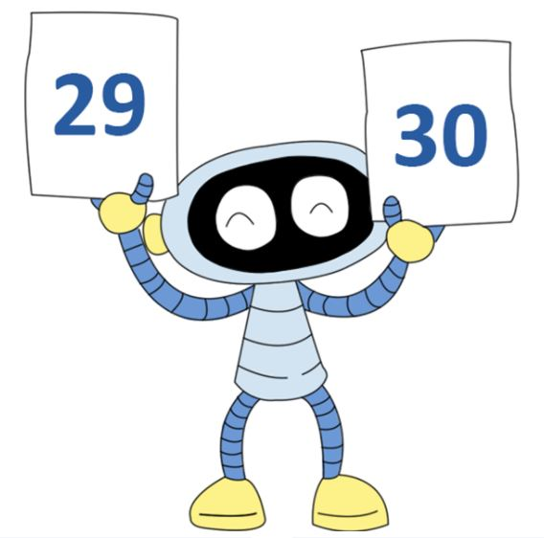
2
Số nào bé hơn trong mỗi cặp?

Slide 3
16
11

Slide 4
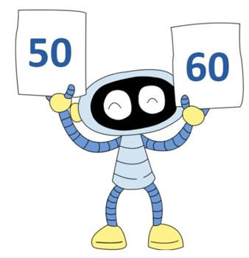
50
60

Slide 5
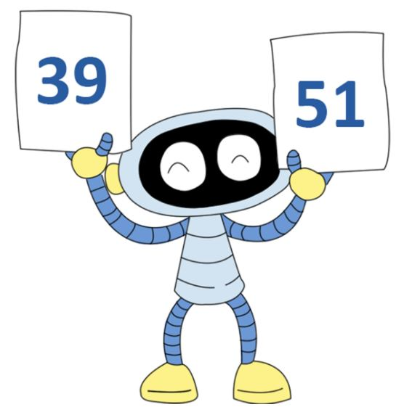
51
39

Slide 6
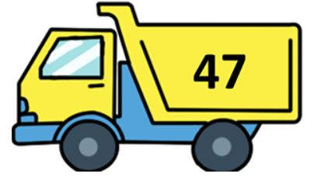
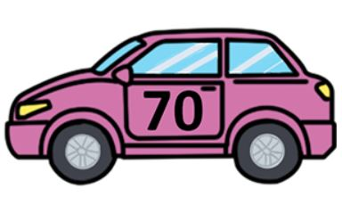
Đổi chỗ hai chiếc xe để các số trên xe xếp theo thứ tự từ bé đến lớn
3
a)
b)

Slide 7
Đổi chỗ hai chiếc xe để các số trên xe xếp theo thứ tự từ lớn đến bé
4
a)
b)

